Slide 1

3.15. Διαγράμματα Διανομής (Deployments Diagrams) (1/6)
Τα διαγράμματα διανομής δείχνουν τη φυσική διάταξη των διάφορων εξαρτημάτων (κόμβων) υλικού, που αποτελούν ένα σύστημα, όπως και τη διανομή των εκτελέσιμων προγραμμάτων σε αυτό το υλικό.
Αναπαράσταση Κόμβων
Κάθε πόρος υλικού αναπαρίσταται με ένα κύβο (Σχήμα 3.151). Κάθε σύστημα μπορεί να περιγραφεί με ένα μικρό αριθμό διαγραμμάτων διανομής. Πολλές φορές, ένα μόνο διάγραμμα είναι αρκετό.
Σχήμα 3.151 Αναπαράσταση πόρου υλικού

Slide 2
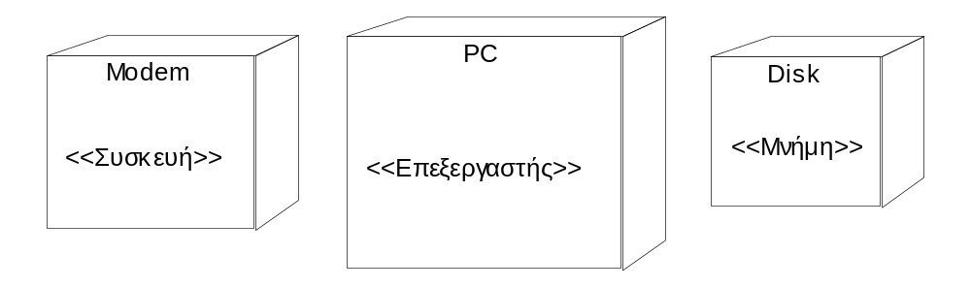
3.15. Διαγράμματα Διανομής (Deployments Diagrams) (2/6)
Η φύση του εξοπλισμού μπορεί να καθοριστεί χρησιμοποιώντας ένα στερεότυπο. Το ακόλουθο παράδειγμα στο σχήμα 3.152 προτείνει τρία στερεότυπα για να διαχωρίσει συσκευές, επεξεργαστές και μνήμη. Αν είναι απαραίτητο, ο χρήστης έχει τη δυνατότητα να καθορίσει άλλα στερεότυπα.
Σχήμα 3.152 Συσκευές, επεξεργαστές και μνήμη

Slide 3

3.15. Διαγράμματα Διανομής (Deployments Diagrams) (3/6)
Η διαφορά ανάμεσα σε μία συσκευή και έναν επεξεργαστή εξαρτάται σημαντικά από την οπτική γωνία. Ένα τερματικό x μπορεί να θεωρηθεί συσκευή από έναν τελικό χρήστη, ενώ μπορεί να αντιστοιχίζεται σε έναν επεξεργαστή για αυτόν που αναπτύσσει έναν εξυπηρετητή x που εκτελείται στον ενσωματωμένο επεξεργαστή που περιέχεται στον x.
Οι διάφοροι κόμβοι που εμφανίζονται στο διάγραμμα διανομής συνδέονται μεταξύ τους με απλές γραμμές που αναπαριστούν μία υποδομή επικοινωνίας, η οποία είναι διπλής κατεύθυνσης (Σχήμα 3.153). Η φύση αυτής της υποδομής μπορεί να καθοριστεί χρησιμοποιώντας ένα στερεότυπο.
Σχήμα 3.153 Σύνδεση κόμβων

Slide 4
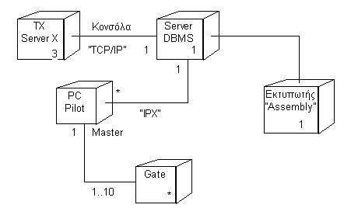
3.15. Διαγράμματα Διανομής (Deployments Diagrams) (4/6)
Τα διαγράμματα διανομής μπορεί να δείχνουν τάξεις κόμβων ή στιγμιότυπα κόμβων. Όπως και με άλλους τύπους διαγραμμάτων, η γραφική διαφορά ανάμεσα στις τάξεις και τα αντικείμενα υλοποιείται υπογραμμίζοντας το όνομα του αντικείμενου. Το επόμενο παράδειγμα στο σχήμα 3.154 δείχνει το διάγραμμα διανομής ενός συστήματος διαχείρισης πρόσβασης σε κτίριο.
Σχήμα 3.154 Διάγραμμα διανομής ενός συστήματος διαχείρισης
πρόσβασης σε κτίριο.

Slide 5
3.15. Διαγράμματα Διανομής (Deployment Diagrams) (5/6)
Η παρουσία της πολλαπλότητας και των πληροφοριών ρόλου δείχνουν ότι το διάγραμμα αναπαριστά τάξεις κόμβων.
Το διάγραμμα δείχνει ένα σύστημα που αποτελείται από έναν εξυπηρετητή με PCs που καθοδηγούν το άνοιγμα και το κλείσιμο των πυλών.
Ο αριθμός των PCs δεν έχει καθοριστεί.

Slide 6
Αντιστρόφως, φαίνεται ότι κάθε PC μπορεί να ελέγξει το πολύ 10 πύλες.
Τρία Χ – τερματικά παίζουν τον ρόλο της κονσόλας για να έχουμε πρόσβαση στο σύστημα.
Ένας εκτυπωτής συνδέεται με τον εξυπηρετητή.

Slide 7
Το διάγραμμα περιγράφει τη φύση των συνδέσμων επικοινωνίας ανάμεσα στους διάφορους κόμβους.
Ο εξυπηρετητής και τα PCs συνδέονται μέσω ενός IPX συνδέσμου.
Τα X-τερματικά και ο εξυπηρετητής επικοινωνούν μέσω TCP/IP. Η φύση των συνδέσμων μεταξύ άλλων κόμβων δεν καθορίζεται.

Slide 8
3.15. Διαγράμματα Διανομής (Deployments Diagrams) (6/6)
Οι κόμβοι που αντιστοιχούν σε επεξεργαστές από την οπτική γωνία της εφαρμογής – το στερεότυπο «επεξεργαστής» δεν εμφανίζεται αναγκαστικά στα διαγράμματα διανομής – κρατούν επίσης και το όνομα των επεξεργασιών που περιέχουν.
Ο εξυπηρετητής εκτελεί ένα σύστημα διαχείρισης βάσεων δεδομένων και το PC φιλοξενεί τον οδηγό λογισμικού που οδηγεί και ελέγχει τις πύλες. Τα ονόματα αυτών των επεξεργασιών διευκολύνουν τη σύνδεση μεταξύ του διαγράμματος διανομής και του διαγράμματος εξαρτημάτων.
Κάθε επεξεργασία που ονομάζεται μέσα στο διάγραμμα διανομής εκτελεί ένα κύριο πρόγραμμα με το ίδιο όνομα με αυτό που περιγράφηκε μέσα στο διάγραμμα εξαρτημάτων

Slide 9
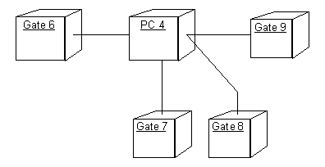
3.15. Διαγράμματα Διανομής (Deployments Diagrams)
Τα διαγράμματα διανομής μπορούν επίσης να προβάλουν στιγμιότυπα κόμβων (που αναγνωρίζονται με υπογραμμισμένα ονόματα).
Το διάγραμμα του σχήματος 3.155 μας δίνει ακριβείς πληροφορίες που αφορούν στην κατάσταση σε σχέση με τη θέση διανομής του συστήματος. Φαίνεται ότι οι πύλες 6,7,8 και 9 οδηγούνται από το PC4.
Σχήμα 3.155 Πληροφορίες σε σχέση με
τη θέση διανομής του συστήματος

Slide 10
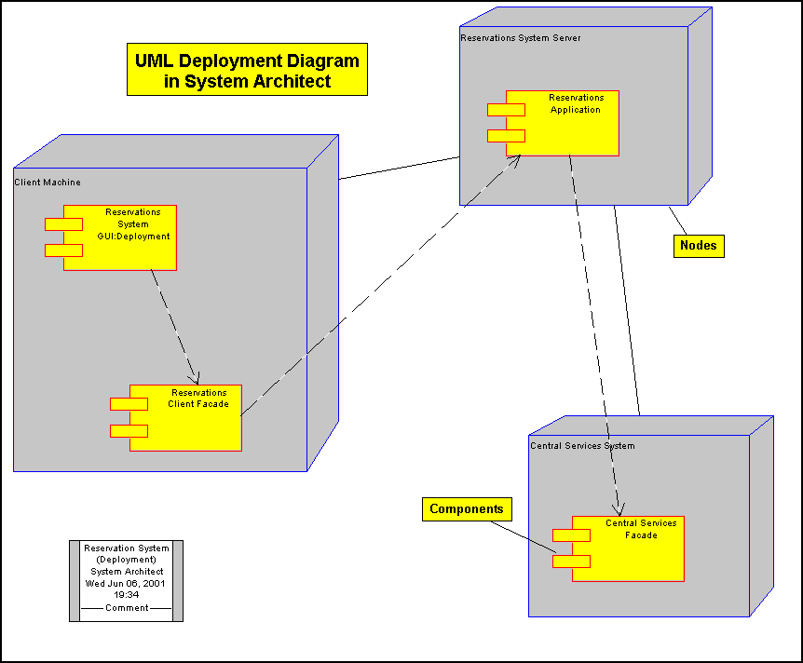
ΔΙΑΓΡΑΜΜΑ ΔΙΑΝΟΜΗΣ ΚΑΙ ΕΞΑΡΤΗΜΑΤΩΝ

Slide 11
Περίληψη (1/2)
Είναι δύσκολο να συνοψίσει κανείς ένα κεφάλαιο του οποίου στόχος είναι να εισάγει την ολοκληρωμένη σύνταξη της UML – κατά μία έννοια η ύλη σχηματίζει την δική της περίληψη. Παρόλα αυτά, οι εννέα κύριες κατηγορίες διαγραμμάτων αξίζουν να επαναληφθούν και να ανακληθούν στη μνήμη. Αυτές είναι:
1.Τα διαγράμματα δραστηριοτήτων, τα οποία αναπαριστούν τη συμπεριφορά λειτουργιών χρησιμοποιώντας σύνολα ενεργειών.
2.Διαγράμματα τάξεων, τα οποία εκφράζουν τη στατική δομή ενός συστήματος με όρους τάξεων και των σχέσεων τους.
3.Διαγράμματα συνεργασιών, τα οποία απεικονίζουν τις αλληλεπιδράσεις ανάμεσα σε αντικείμενα χρησιμοποιώντας μία χωρική δομή που αναπαριστά τη φυσική τους διάταξη.
4.Διαγράμματα εξαρτημάτων, τα οποία περιγράφουν τα εξαρτήματα λογισμικού μίας εφαρμογής στο περιβάλλον υλοποίησης.
5.Διαγράμματα διανομής, τα οποία δείχνουν τις θέσεις εξαρτημάτων σε συγκεκριμένα κομμάτια υλικού.

Slide 12
Περίληψη (2/2)
6.Διαγράμματα αντικειμένων, τα οποία εκφράζουν τη στατική δομή ενός συστήματος με όρους αντικειμένων και των σχέσεων τους.
7.Διαγράμματα σειράς, τα οποία απεικονίζουν τις αλληλεπιδράσεις μεταξύ αντικειμένων χρησιμοποιώντας μία προσωρινή δομή που αναπαριστά τη σειρά επικοινωνίας.
8.Διαγράμματα καταστάσεων, τα οποία αναπαριστούν τη συμπεριφορά των τάξεων χρησιμοποιώντας μηχανές καταστάσεων.
9.Διαγράμματα περιπτώσεων χρήσης, τα οποία είναι αναπαραστάσεις της λειτουργίας ενός συστήματος από την οπτική γωνία των χρηστών του.
Στο επόμενο κεφάλαιο, ο συμβολισμός που περιγράφηκε εδώ θα χρησιμοποιηθεί για να βοηθήσει στη συζήτηση της χρησιμοποίησης αντικειμενοστρεφών τεχνικών για να εκτελέσουμε την ανάλυση, το σχεδιασμό και την υλοποίηση ενός έργου λογισμικού χρησιμοποιώντας UML, περιπτώσεις χρήσης, και έναν επαναληπτικό κύκλο ανάπτυξης.

